Slide 1
Boost.Algorithm
What && Why?
Alexander Zaitsev

Slide 2
Goals
What it is
Why we should use it (or shouldn‘t)
How it helps in everyday C++ developing

Slide 3
Our plan
What we have now
What we *probably* will have
Inside information about Boost.Algorithm development process :)

Slide 4
Boost.Algorithm team
Marshall Clow – author and maintainer, architecture, Library Working Group chair, libc++ code owner, Boost Release Team member (maybe I forgot smth.) and a very good person.
Alexander Zaitsev – noname student
Temporary authors (by PR)

Slide 5
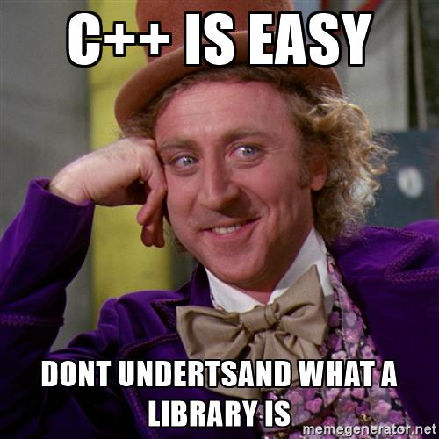

Slide 6
Objectives of the library
Extend <algorithm> functionality
User with old compilers can use modern algorithms
<algorithm> can steal ideas from Boost.Algorithm :)

Slide 7
Library internal structure
Algorithms divided on:
C++11
C++14
String algo
Search
Other

Slide 8
C++11
all_of
any_of
copy_if
copy_n
find_if_not
iota
is_partitioned
is_permutation
is_sorted
none_of
one_of
partition_copy

Slide 9
C++14
equal
is_permutation
mismatch

Slide 10
String algorithms
to_upper/to_lower
trim/trim_left/trim_right
join/join_if
find_all/etc.
starts_with/ends_with
split
replace functions
erase functions

Slide 11
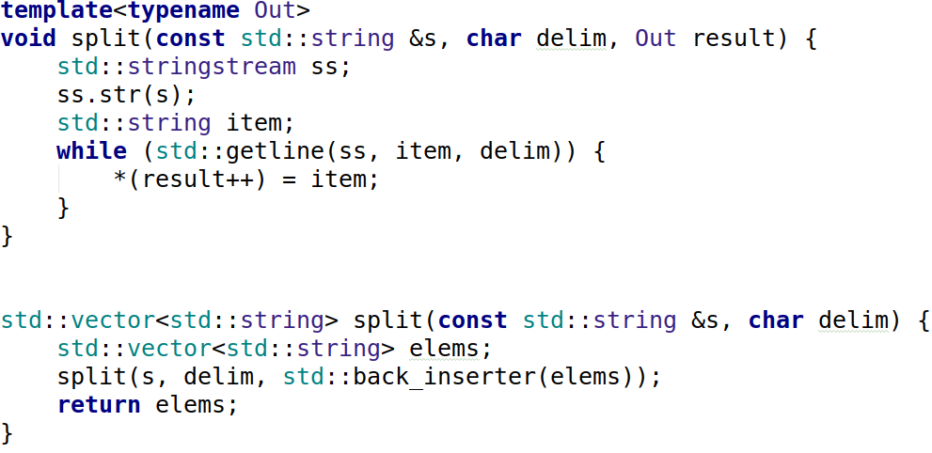
Handwritten Split

Slide 12

Nice Split

Slide 13
Other
clamp (C++17)
gather
hex
is_palindrome
is_partitioned_until

Slide 14
hex
hex ( "abcdef", out ) --> "616263646566"
hex ( "32", out ) --> "3332"
hex ( "abcdef", wout ) --> "006100620063006400650066"
hex ( "32", wout ) --> "00330032"
unhex ( "616263646566", out ) --> "abcdef"
unhex ( "3332", out ) --> "32"
unhex ( "616263646566", wout ) --> "\6162\6364\6566" ( i.e, a 3 character string )
unhex ( "3332", wout ) --> "\3233" ( U+3332, SQUARE HUARADDO )
unhex ( "3", out ) --> Error - not enough input
unhex ( "32", wout ) --> Error - not enough input
unhex ( "ACEG", out ) --> Error - non-hex input

Slide 15
Search algorithms
What we have now:
  Boyer-Moore (C++17)
  Boyer-Moore-Horspool (C++17)
  Knuth-Morris-Pratt

Slide 16
Future
Optimize implemented searchers
Clever boost::super_search
Fuzzy search
Adding constexpr
Parallel execution
...

Slide 17
Why should we change std::search?
std::search is very slow
Nowadays we have lot of much better algorithms

Slide 18
Benchmarks
Algorithm | At Start | Middle | At End | Not found
std::search | 100.0% | 100.0% | 100.0% | 100.0%
Boyer-Moore (procedural) | 486.1% | 10.07% | 15.91% | 9.236%
Boyer-Moore (object) | 39.36% | 9.859% | 15.09% | 8.647%
Boyer-Moore-Horspool (procedural) | 154.2% | 9.111% | 12.12% | 8.113%
Boyer-Moore-Horspool (object) | 36.96% | 8.896% | 12.88% | 8.476%

Slide 19
Future search algorithms
Что, возможно, будет в будущем:
  Turbo Boyer-Moore
  Tuned Boyer-Moore
  Quick search
  Raita algorithm
  Musser-Nishanov
  ...

Slide 20
Benchmarks(2)
Название алгоритма | Размер паттерна | Размер алфавита
Shift-And | [1; 4] | [1; 4]
TVSBS | [1; 4], (32; 256] | [1; 4], [32; 128)
FJS | [1; 4] | [32; INF)
EBOM | (4; 32] | (128; INF)
SBNDM-BMH | (4; 32] | (128; INF)
HASHq | (4; 256] | [4; 32)
FSBNDM | (32; 256] | [32; INF)
SBNDMq | (32; 256] | [4; 32)
LBNDM | (256; INF) | (128; INF)
SSEF | (256; INF) | NA

Slide 21
Benchmarks(2)
Название алгоритма | Размер паттерна | Размер алфавита
Shift-And | [1; 4] | [1; 4]
TVSBS | [1; 4], (32; 256] | [1; 4], [32; 128)
FJS | [1; 4] | [32; INF)
EBOM | (4; 32] | (128; INF)
SBNDM-BMH | (4; 32] | (128; INF)
HASHq | (4; 256] | [4; 32)
FSBNDM | (32; 256] | [32; INF)
SBNDMq | (32; 256] | [4; 32)
LBNDM | (256; INF) | (128; INF)
SSEF | (256; INF) | NA

Slide 22
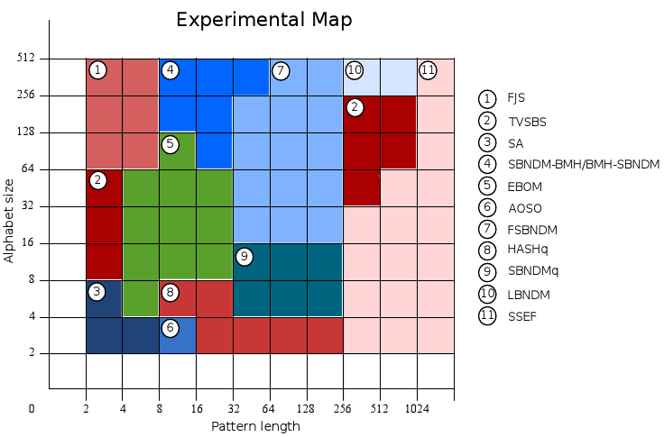
Benchmarks(2)

Slide 23
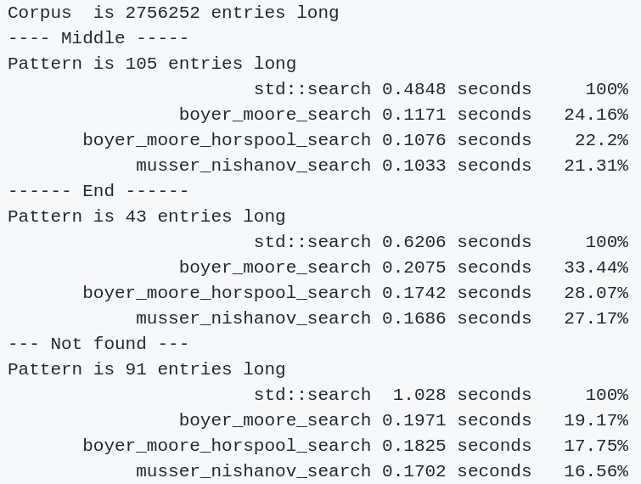
Musser-Nishanov

Slide 24
boost::algorithm::super_search!
Choose algorithm for current situation
Use set of algorithms
User can choose specific algorithm

Slide 25
super_search – current status
Написаны реализации некоторых алгоритмов
Проведена часть тестов по выявлению эффективности алгоритмов в различных случаях (тестирование продолжается)
Более-менее стабилизирован интерфейс (но это не точно)

Slide 26
Нечёткий поиск
Господин Маршалл желает видеть это
Хочет что-то вроде agrep
Нужно проводить очень много исследований
Статус фичи: только общие идеи, когда появится – очень нескоро

Slide 27
Оптимизация существующего поиска
Попробовать сделать КМП на двунаправленных итераторах (сейчас RA). Перспективы – скорее всего не будет.
Поиграться со структурами данных, лежащих под капотом БМ, БМХ. Перспективы – не туманны.

Slide 28
constexpr
Статус: есть pull request от Антона Полухина
Маршаллу некогда посмотреть/смержить, поэтому Boost.Algorithm пока что без constexpr будет

Slide 29
Параллельность
Очень хотелось бы иметь параллельные алгоритмы „из коробки“
Алгоритмы поиска сложно параллелятся
Статус: идея в моей голове. Ведётся исследование по выполнимости и целесообразности этого в рамках Boost.Algorithm

Slide 30
Полезные ссылки
Repo: https://github.com/boostorg/algorithm
My profile: https://github.com/ZaMaZaN4iK
SMART:
  https://www.dmi.unict.it/~faro/smart/
  https://github.com/smart-tool

Slide 31
std::exit (0);
Thank you for attention
Questions?

Slide 32


Slide 33
How we invent features
Team talking via IRC
Wow, <feature-X> looks fine!
Ask to out friends-C++ devs
Ask in Boost mailing list
If we have good feedback, start to implement it

Slide 34
Problems
Team can‘t find time for contributing
New people doesn‘t want to contribute

Slide 35
Оценка времени ожидания отклика Marshall Clow
Способ связи | Время ожидания | Перспективность способа
GitHub | Неделя - INF | Средняя
IRC | Сутки - неделя | Крайне высокая
Почта | INF | Надежда умирает последней

Slide 36
Boost.Algorithm & <algorithm>
If you want to contribute to <algorithm>:
Пишем что-то годное в Boost.Algorithm
Добиваемся, чтобы Маршалл посмотрел на это
Вылизываем код, тесты, документацию, примеры
Добиваемся, чтобы Маршалл посмотрел на это (2)
Сливаемся в master ветку Boost.Algorithm
Релизимся
Пишем Маршаллу, что неплохо было бы это добавить в <algorithm>
Готовим предложение в стандарт
Добиваемся, чтобы Маршалл посмотрел на это (3)
Маршалл соглашается и будет защищать вашу идею в Комитете

Slide 37
Wow! Magic!
template <typename T>
struct has_find_all
{
struct dummy { /* something */ };
template <typename C, typename P>
static auto test(P * p) -> decltype(std::declval<C>().find_all(*p, *p, *p), std::true_type());
template <typename, typename>
static std::false_type test(...);
typedef decltype(test<T, dummy>(nullptr)) type;
static const bool value = std::is_same<std::true_type, decltype(test<T, dummy>(nullptr))>::value;
};

